Slide 1
종합설계프로젝트2 - 계획발표
주제 : 고혈압 예방 및 관리 어플리케이션 개발
14팀) 정지후, 김혁민, 최혜성, 전민재, 안성진
© 2019. firstmoment Co. all rights reserved.

Slide 2
CONTENTS
과제 목적 및 필요성
과제 내용 및 추진 방법
과제 추진 일정
기대 효과 및 활용 방안
예상 성과
| 목적
| 내용
| Gantt Chart
| 필요성
| 추진 방법
| Task
© 2019. firstmoment Co. all rights reserved.

Slide 3
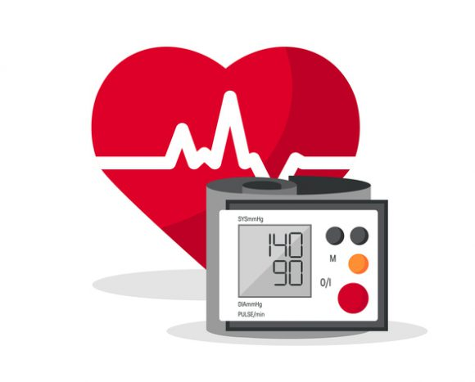
과제 목적
01
사용자의 건강 정보를 추적하고 분석하여 고혈압의 현재 위험도를 평가함.
이를 통해 사용자에게 맞춤형 건강 관리 조언을 제공하는 애플리케이션을 제작함.
과제 목적 및 필요성

Slide 4
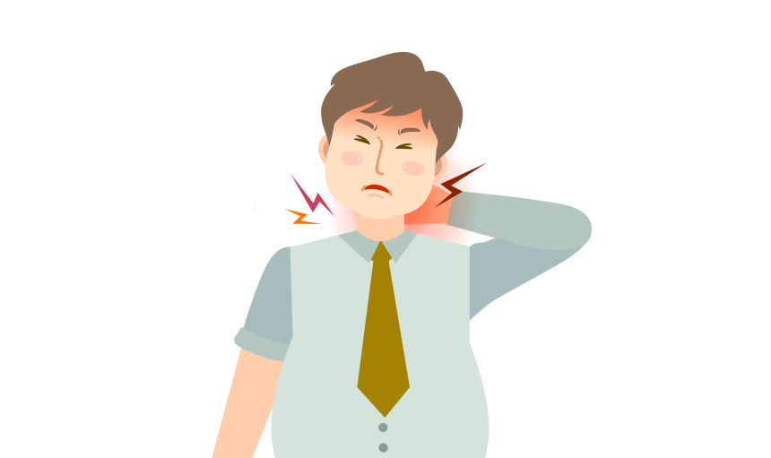
과제 필요성
01
고혈압은 전 세계적으로 수백만 명의 사람들이 겪고 있는 만성 질환
조기 발견과 지속적인 관리가 필요하지만, 이를 관리할 여건이 갖춰지지 않은 상황.
과제 목적 및 필요성
고혈압이란 ?
수축기 140mmHg / 이완기 90mmHg 이상의 혈압을 가진경우
위험성
뇌졸중 위험성 증가
심혈관 질환의 위험성
신장질환 초래

Slide 5
과제 내용
02
고혈압은 '침묵의 살인자'로 불리는 만큼 조기 진단과 관리가 매우 중요한 질환임.
하지만, 대부분 무증상인 경우가 많아 일반인이 확인하기 쉽지 않음
→ 사용자가 늘 소지하고 다니는 스마트폰, 웨어러블 디바이스의 정보를 이용해 고혈압의 위험도 관리
과제 내용 및 추진 방법
다음과 같은 경험 제공
고혈압의 조기 발견 및 예방
생활습관 개선
의료자원의 효율적 사용
고혈압은 대부분 무증상이므로 평상시에는 모름.
따라서 해당 애플리케이션을 이용함으로써 고혈압의 위험요소를 확인하고 조기에 발견
고혈압은 식습관과 평상시 생활과 밀접한 관련.
따라서 해당 애플리케이션을 이용해 생활패턴
분석 및 건강관리 조언 제공
정기적인 혈압 모니터링을 통해 고혈압 환자에게
발생할 수 있는 합병증과 같은 급성상황 발생감소
이를통해 장기적으로 의료 비용 절감 및 의료 자원 효율성 증대

Slide 6
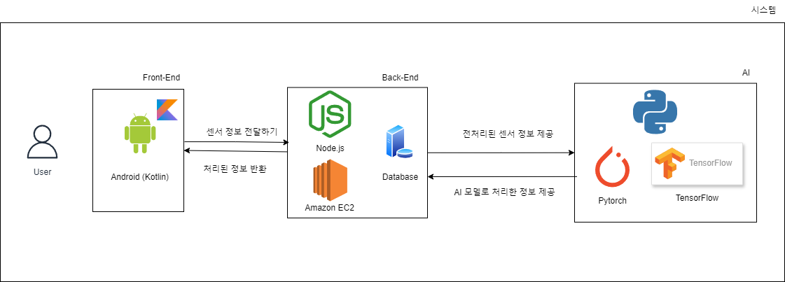
과제 추진 방법
02
과제 내용 및 추진 방법
© 2019. firstmoment Co. all rights reserved.

Slide 7
과제 추진 방법
02
AI모델을 활용할경우 분석 및 처리에 시간이 소요될 수 있음. 이러한 ‘로딩’에 대한 대책이 필요함
과제 내용 및 추진 방법
백그라운드 처리
UI-UX적 해결
최적화
사용자가 요청할때마다 백엔드로 처리하는것이 아닌, 백그라운드에서 동작해 일정 주기로 백엔드로 센서 정보전달, 백엔드는 DB에 결과값을 저장해두었다 사용자가 접속시 반환. 하지만, 최근 보안상의 문제로 안드로이드 백그라운드 서비스에 제한이 있는것으로 보임. 좀더 정보 수집이 필요.
로딩중 단순한 로딩창을 보여주는것이 아닌,
각종 건강조언, 건강 상태등을 보여주어
지루함 해소 하지만 매번 로딩이 발생한다면 효과가 떨어짐
AI 모델 최적화, 백엔드 병렬처리, 비동기처리등
소요시간을 최대한 줄임
백그라운드 처리 / UI-UX적 해결에 포함됨
© 2019. firstmoment Co. all rights reserved.

Slide 8
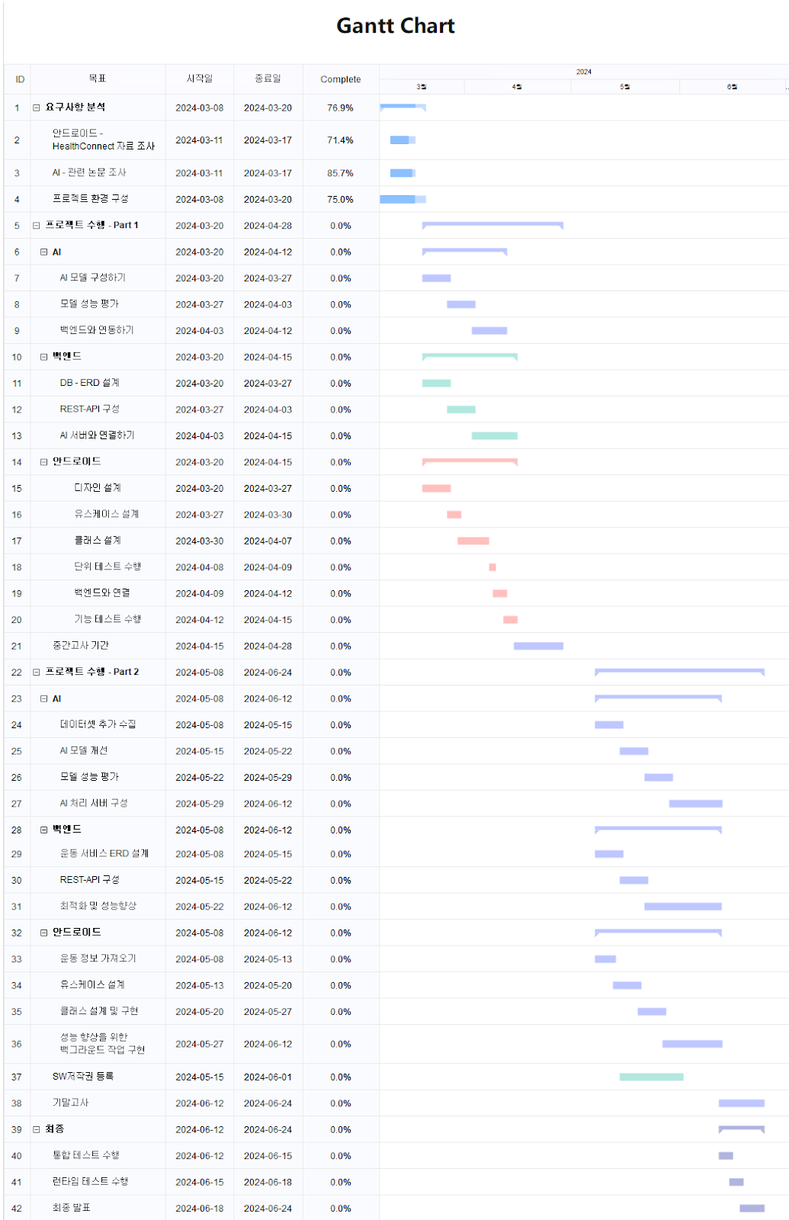
과제 추진 일정
03
Part
AI - 김혁민, 안성진
Android - 정지후, 최혜성
Back-End - 전민재
과제 추진 일정
Meeting
Slack 사용, 2주에 한번씩 온라인 미팅
© 2019. firstmoment Co. all rights reserved.

Slide 9
기대효과 및 활용방안
04
기대효과
1. 개인 건강 관리 향상
2. 맞춤형 건강 개선 조언 흭득
3. 고혈압 및 합병증 예방
기대효과 및 활용방안
활용방안
위 기대효과를 바탕으로, 고혈압 환자들이 자신의 건강 관리를 체계적으로 할 수 있음.
또한, 고혈압 위험군이 고혈압에 미리 대비하여 건강관리를 할 수 있으며, 병의원과 연계, 고혈압 환자가 좀더 쉽고 편하게 진료를 보고 위급상황시 연계하여 조치를 할 수 있을것으로 사료됨.
© 2019. firstmoment Co. all rights reserved.

Slide 10
예상 성과
05
SW저작권 등록, Google Playstore 앱 등록 예정
예상 성과
© 2019. firstmoment Co. all rights reserved.

Slide 11
Thank you
© 2019. firstmoment Co. all rights reserved.

